Slide 1
2018-2019学年度第一学期工作室计划
鲍书洁
2018.9

Slide 2
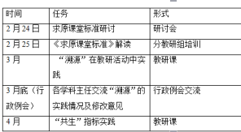
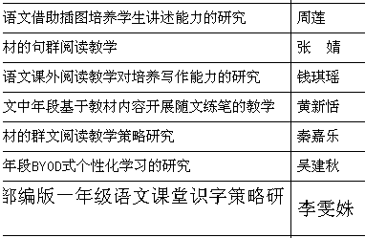
小伙伴们！

Slide 3
汇报目录
一
指导思想
二
总体目标
三
具体工作目标及任务
四
工作措施
五
学期工作计划

Slide 4
一、指导思想
为提升三井实验小学语文教师发展速度和水平，使本工作室成为“名师成长的摇篮、享受教育的家园”的宗旨，“以教师专业能力建设为核心，以中青年骨干教师培训为重点，整合资源、整体提升，努力建设一支师德高尚、业务精湛、充满活力的名师队伍。”

Slide 5
二、总体目标
1
发挥工作室的示范作用
2
打工作室的研究平台
3
培养工作室的骨干教师
4
建立工作室资源库

Slide 6
三、具体工作目标及任务
1．带一支团队：着力打造三井实验小学语文教师核心团队，提升核心团队整体素质，使其成为学校语文教学的骨干力量。全面提升工作室学员的专业素养，使每个学员在语文学科形成独特的教学风格，从而促进骨干教师队伍整体素质的提高 。
2．抓一个课题：以《基于部编版教材的综合性学习研究》为抓手，推进国家课程校本化在语文学科的实施。并深入进行“求原”课堂范式研究。
3．做一次展示：大力研究综合性学习的方法和策略。 让每个成员通过上校内、区级示范课或公开课来推广主题课例。积极创造条件让学员和骨干参加区、市级赛课。
4．出一批成果：加强理论研究，工作室每个成员每年度至少要撰写一篇围绕课题的论文，三年至少要在有影响的杂志上发表一篇文章。形成学科论文集。每位成员每学期至少在组内上一次公开课，形成综合性学习的案例集。每学期至少一篇研究故事，形成研究故事集。

Slide 7
四、工作措施
每学期召开两次工作会议
每个月一次集体研讨
制定规划
定期开展活动
邀请专家指导
分配好成员任务
制定成员学期发展规划
组建队伍
促进名师成长
通过网络和刊物进行自主学习
选定教育理论专著阅读
相互学习
加强理论学习
提升整体素质

Slide 8
四、工作措施
抓好课例研究
形成各自教学风格
每学期召开一次面向全校公开课观摩交流
加强资源库建设
及时总结梳理研究成果
汇编成册
丰富资源
拓展研究视野
搭建成长平台
展示教师风采
以教研组活动为平台
积极申报市区展示机会

Slide 9
五、学期工作计划
月份 | 具体工作内容 | 负责人
九月 | 1.召开成员会议，理论学习交流，汇报工作室计划，制定个人学期工作计划。 2.完成一、二年级上学期综合性学习内容筛选。 | 鲍书洁
十月 | 1.理论学习。 2.上一节二（上）综合学习课并进行研讨。 | 包增益
十一月 | 1.理论学习。 2.商讨编撰二（上）综合学习课程规划。 | 包增益
十二月 | 1.理论学习。 2.商讨编撰一（上）综合学习课程规划。 | 郭敏
一月 | 1.成员总结会议，交流自己的课程故事。 2.总结工作室工作。 | 鲍书洁

Slide 10
前期准备工作
1.工作室教师现状的问卷调查表
2.工作室成员基本情况一览表
3.名师工作室的室标、口号我们的各种制度
4.工作室课题理论材料的梳理

Slide 11
我们永远在路上！
做朴实、扎实、真实的课程！

